Slide 1

OpenStreetMap
OpenStreetMap :
Présentation & contribution
Rencontres départementale de la médiation numérique en Isère
jeudi 2 juin 2022
Jérôme Villafruela - Groupe local OSM Grenoble

Slide 2
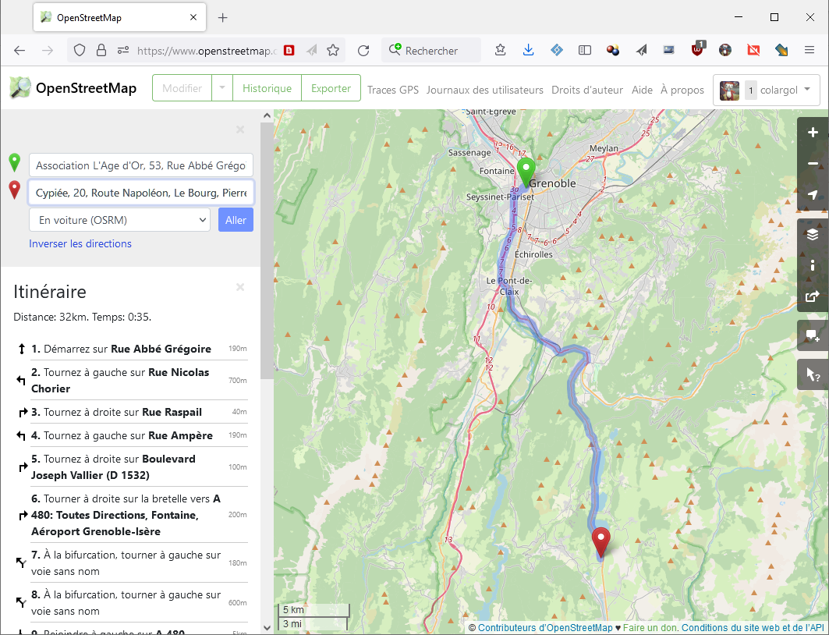
OpenStreetMap : une carte, du routage ...

Slide 3

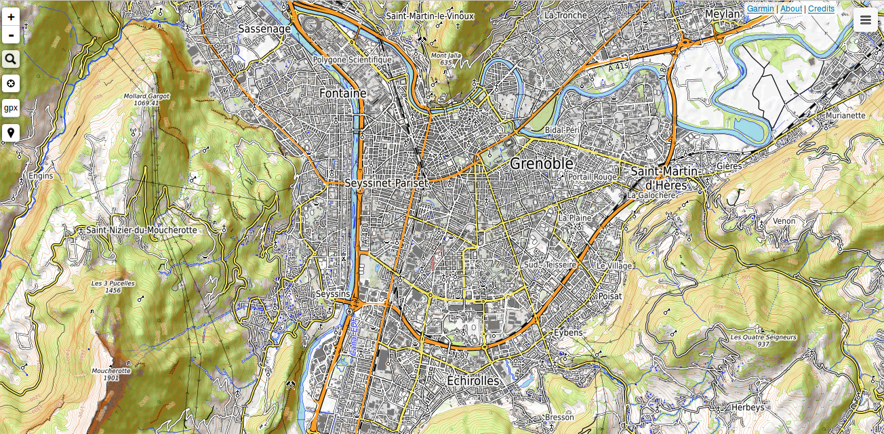


















... mais pas que
accessibilité
ballade
création artistique
militant
vélo
points d’intérêts
culturel
transport
OSM : BD géo
ski
itinéraires

Slide 4
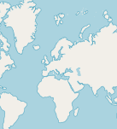
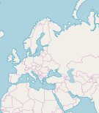
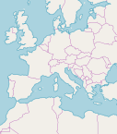
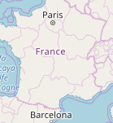
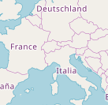
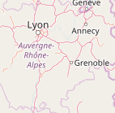
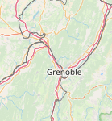
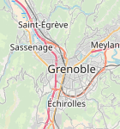
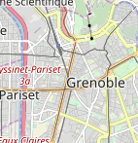
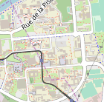
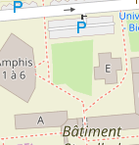
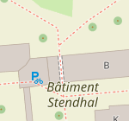
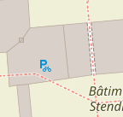
Niveaux de zoom de 0 à 19
1 niveau de zoom = 1 rendu
zoom=0, 1cm~=1200km
zoom=1, 1cm~=800km
zoom=2, 1cm~=600km
zoom=3, 1cm~=400km
zoom=4, 1cm~=200km
zoom=6, 1cm~=50km
zoom=8, 1cm~=12km
zoom=10, 1cm~=3km
zoom=12, 1cm~=750m
zoom=14, 1cm~=200m
zoom=17, 1cm~=25m
zoom=18, 1cm~=12,5m
zoom=19, 1cm~=6m

Slide 5
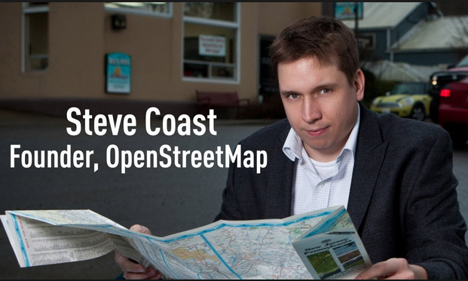
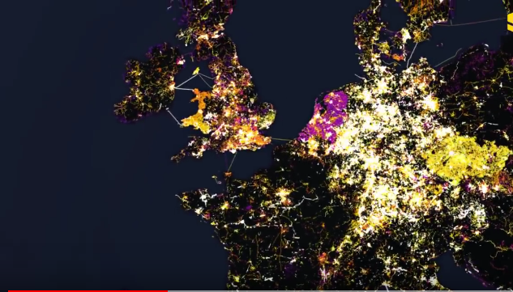
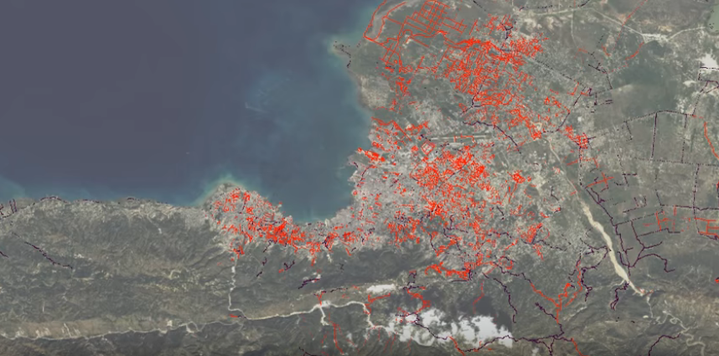
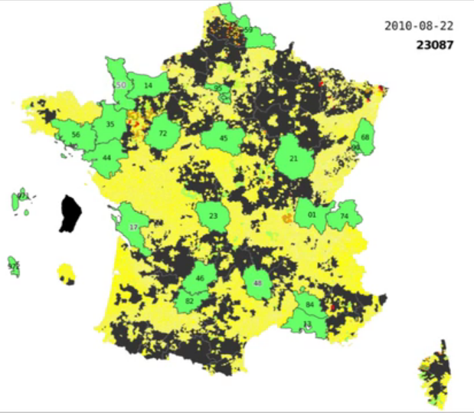
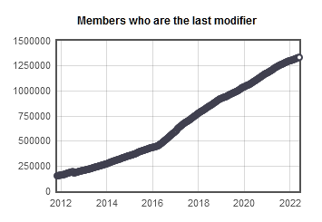
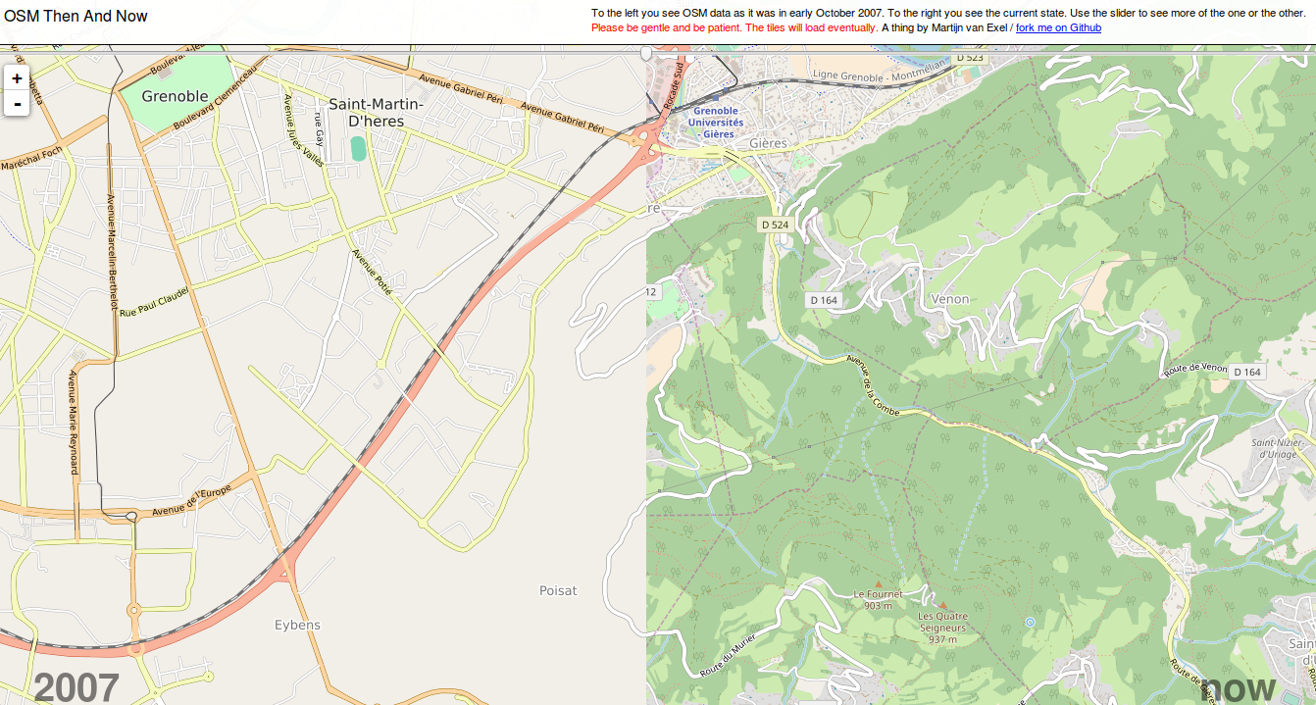
L’histoire d’OpenStreetMap
Vidéo : « 2004-2014 : dix ans d’édition OSM »
Vidéo : « 2010 : la réponse de la communauté OSM au tremblement de terre à Haïti »
OSM Then And Now : comparatif entre 2007 et aujourd’hui
Vidéo : « 2008-2013 : OpenStreetMap - Les limites administratives françaises »

Slide 6
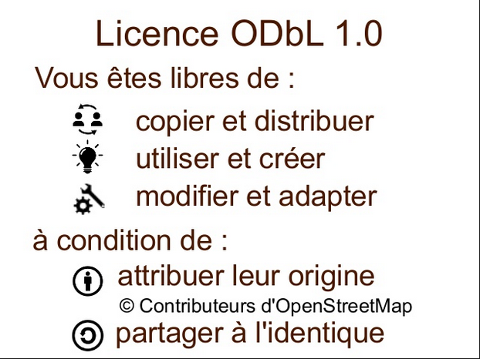
OpenStreetMap : la licence source :https://www.youtube.com/watch?v=IO75SPU-OX8

Slide 7
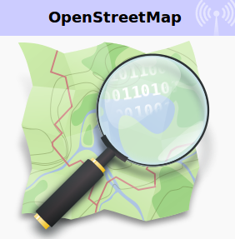
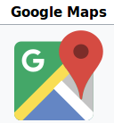
OSM vs GMaps
 | OpenStreetMap | GoogleMaps
Année de création | 2004 | 2004
Statut | Fondation anglaise Associations nationales Groupes informels | Multinationale américaine
Budget Employés | 150 000 € 1 en GB | XXX XXX XXX $ 7100 (2012)
Modèle économique | Aucun, gratuit | Utilisation gratuite mais collecte de données personnelles Données gratuites au début mais monétisation progressive
Licence | ODBL Base de donnée ouverte, gratuite | Privé Base de donnée privée, payante
Richesse | La foule des contributeurs, son modèle de données, sa licence, son écosystème | XX % du marché mondial Collecte de données personnelles
Description | Carte + itinéraire + écosystème (plusieurs routages, plusieurs Street View, plusieurs rendus, …) + moteur de recherche (DuckDuckGo , intégration future avec QWANT) | Carte + Images sattellite + Google Street View + itinéraires + guidage + trafic en temps réel + 3 D + intégration parfaite avec moteur de recherche. Google Maps couvre le monde entier avec des résolutions variant en fonction de l'intérêt du lieu.
Grenoble | http://tools.geofabrik.de/mc/#17/45.1828/5.7307&num=2&mt0=mapnik&mt1=google-map
Bidibidi | http://tools.geofabrik.de/mc/#17/3.2507/31.3908&num=2&mt0=mapnik&mt1=google-map

Slide 8
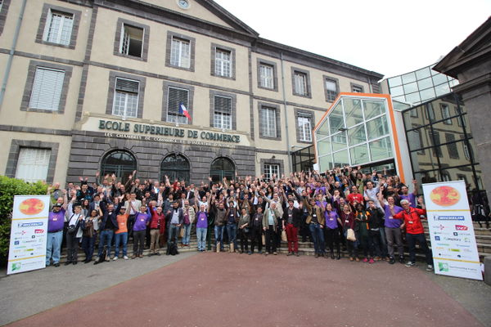
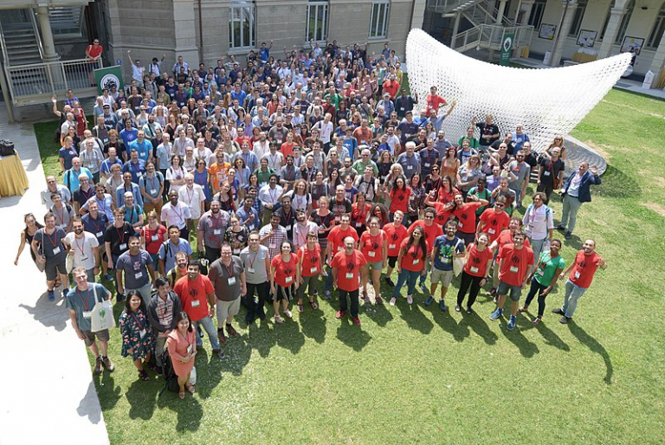
La communauté OpenStreetMap
Fondation OpenStreetMap (2006)
Data Working Group : quelques personnes
Associations nationales : OSM-France (2011)
Groupes informels : Grenoble (2012)
Communications : Forum, Mailing liste, Wiki
Contributeurs : Stats, nouveaux, Grenoble
Rassemblements annuels : State Of The Map
Rassemblement contribution : carto-partie
100% bénévolat
(1 salarié pour le monde entier)
Projet social fondé sur le partage
State Of The Map 2016 à Clermont-Ferrand
State Of The Map 2018 à Milan

Slide 9
OpenStreetMap : groupes locaux
Dans la région :
Grenoble
Lyon
Activités
Ateliers mensuels à la Turbine
Présentations et événements grand public
Cartoparties

Slide 10




Contribution OSM : comment ça marche ?
Sources de données
- Relevé sur le terrain :
GPS, (notes + photos géolocalisées)
- Photographies aériennes
- Données en OpenData (cadastre, …)
Communauté
- wiki
- listes de diffusion
- groupes locaux
- carto-parties
Ne pas copier l’existant.
Le terrain fait foi.
Chacun fait sa rue, son quartier, son village : si on est suffisamment de contributeurs, on aura la meilleure carte du monde.

Slide 11
Contribution OSM : quelles sources de données ?
Traces GPX (randos)
Relevés sur le terrain : photographies géolocalisées prises soi-même sur les lieux, ou obtenues par différents systèmes (WikiCommons, Flickr, Mapillary OpenStreetCam, ...)
Imagerie aérienne (plusieurs fournisseurs)
Cadastre numérisé
Base de données en OpenData
Renseignements glanés sur internet
Connaissance du terrain
Le terrain fait foi

Slide 12
OpenStreetMap et OpenData
OpenStreetMap est un consommateur de données ouvertes
(uniquement si licence Domaine Public)
Source OpenData utilisée pour la France
  Les limites territoriales (régions/départements/epci/communes)
  Le bâti, la toponymie (Cadastre)
  Le littoral
  La BDOrthoIGN BD ORTHO® 50 cm par départements : l'orthophotographie départementale de l'IGN
  Base de données Sandre sur l’hydrographie
  Portails OpenData gouvernemental (data.gouv.fr), régions, métropoles, villes
  ...
  …
OpenStreetMap est aussi un producteur de données ouvertes, sous licence ODBL

Slide 13
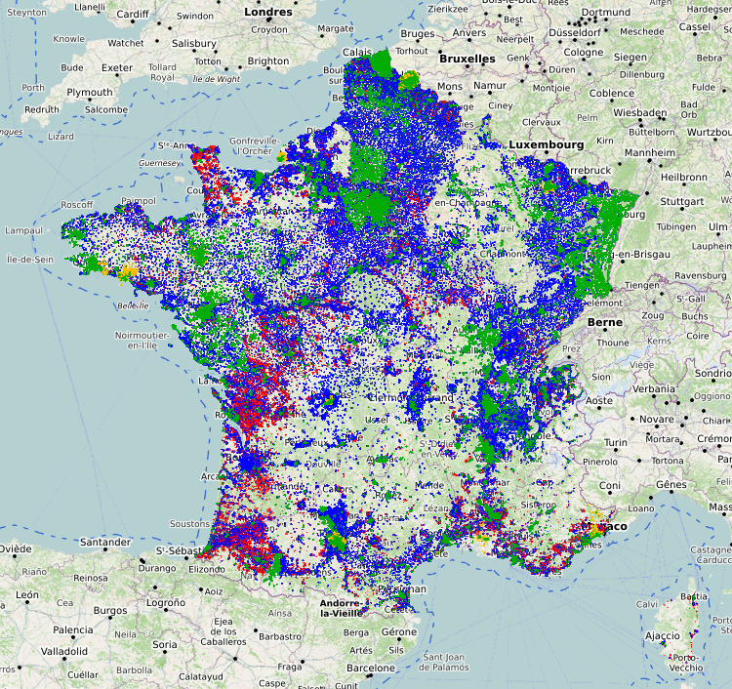
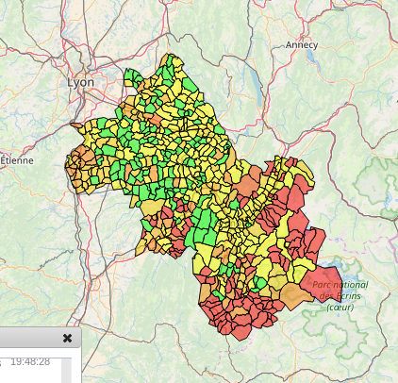
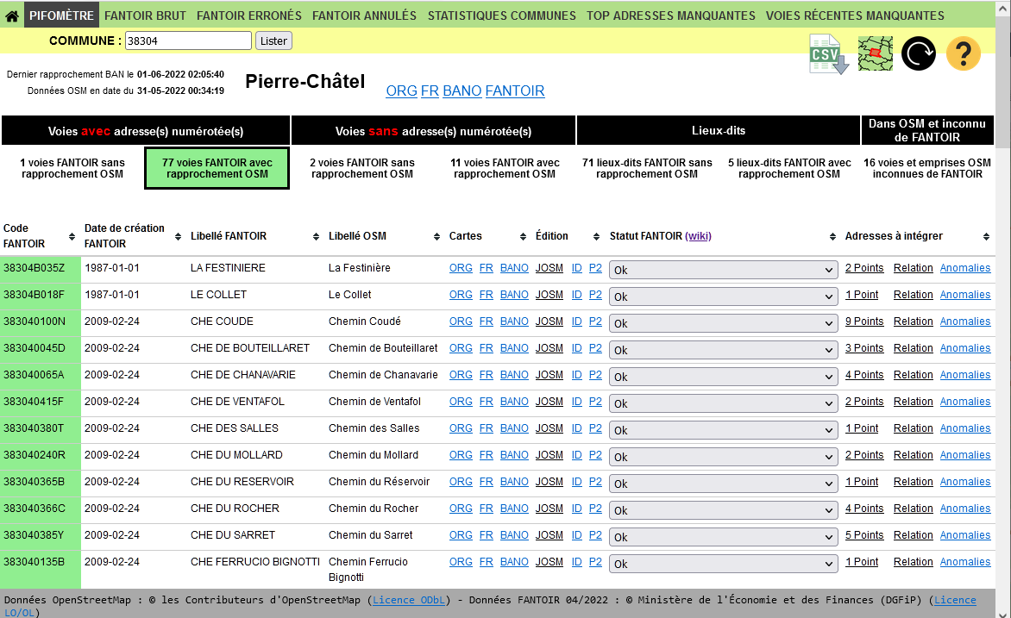
BANO
Actuellement plusieurs bases d’adresses nationales : DGFiP/SDIS/IGN/La Poste*3/Communes/...
BANO : Base d’Adresses Nationale Ouverte
  BD séparée d’OSM : alimentée par OSM, Cadastre, OpenData
  Adresse : plusieurs façons de faire dans OSM
  Partagée avec IGN/La Poste pour alimenter la BAN

Slide 14
Contribution OSM : quelles données ?
Voirie (du sentier à l’autoroute)
Bâti (cadastre ou photographies aériennes)
Adresses
Commerce (type, horaire d’ouverture, nom, …)
Cours d’eau, puits, fontaine, lavoir, etc.
Couverture au sol (forêt, prairie, verger, vigne, zone bâtie, carrière, étendue d’eau, etc.)
Transports en commun (ligne de bus, de train, etc. )
Mobilier urbain (banc, table de pic nic, abribus, panneau d’information, panneau publicitaire, conteneur, poubelles, …)
Équipement sportif (jeu pour enfants, table de ping-pong, terrain de jeux, stade, etc.)
Etc etc
Mais aussi par exemple : Boule de Fort, et etc. etc.

Slide 15
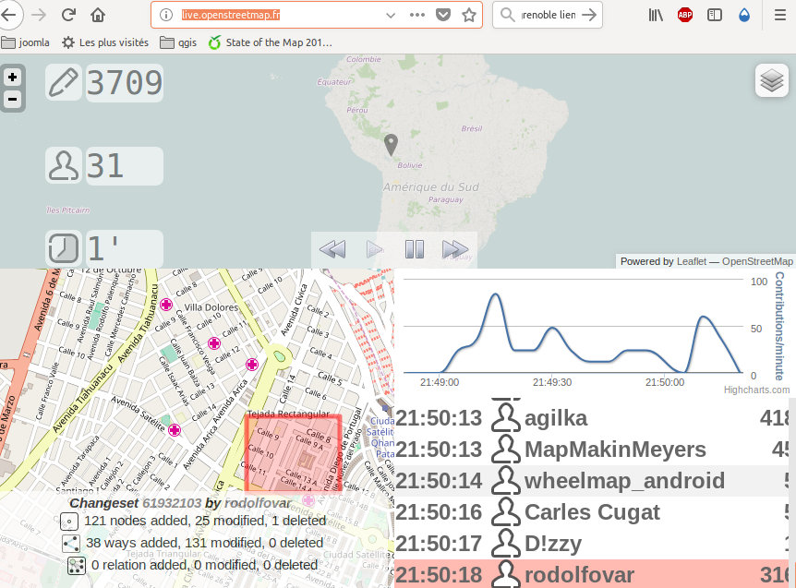
Outils de contribution
Éditeurs : JOSM
Applications web : ID, Pic4Review
Applications Smartphone : StreetComplete, OSM Go !, OSMAnd, Vespucci, JungleBus
OSM Live : suivre les contributions en direct

Slide 16
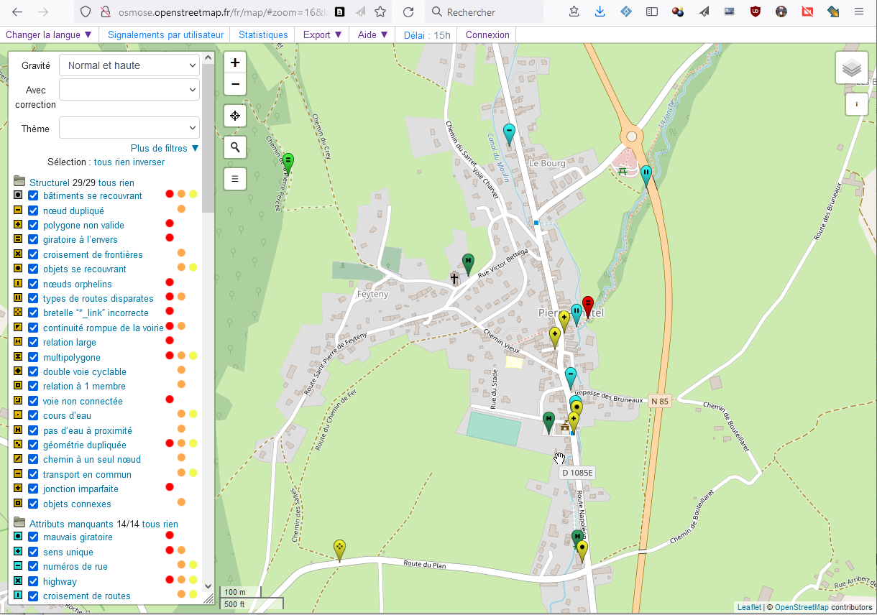
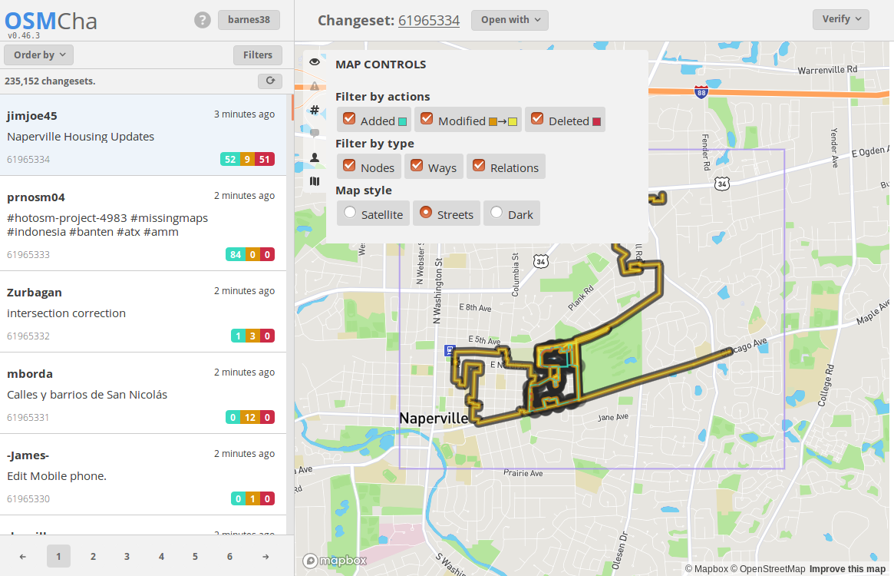
OpenStreetMap : fiabilité ? qualité ?
Et outils qualité
Osmose : outils d'amélioration de la qualité effectue des signalements
Osmcha : outils de surveillance des modifications (CHangeset Analyser)

Slide 17
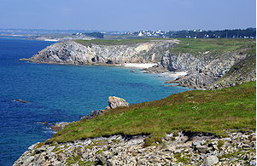
Utilisation d’OSM : Plouarzel
Plouarzel (3150 habitants) une des premières communes françaises à avoir fait le choix d’OpenStreetMap (en 2010)
  Moindre coût
  Pas de service technique dans cette petite commune
  Permet de faire collaborer tout le monde
  Outils de communication pour professionnels et grand public
Résumé
  Carte jamais finie, toujours en construction
  Possibilité de rentrer dans OSM : croix, menhir, fours à goémon, arrêts de bus, ralentisseurs, blockhaus...
  Carte maillon de nombreux projets
  Possibilité de rentrer la toponymie en breton
  Devenue la référence
  Vers la Communauté de communes
Source : https://www.a-brest.net/article6002.html

Slide 18
Activités autour d’OpenStreetMap
Cartographie
  Village
  Thématique (patrimoine)
  BANO (toponymie, adresses)
  Humanitaire (mapathon, CartONG)
Utilisations
  Plan de la commune
  Carte personnalisée (umap)
  Itinéraire de randonnées
  Geocaching

Slide 19
Crédits & License
Présentation © Paul Desgranges 2018 desgranges.paul@neuf.fr @DsgrngsPl
Licence : Creative Commons By – SA 3.0 – (By) Attribution – (SA) Partage dans les mêmes conditions – http://creativecommons.org/licenses/by-sa/3.0/fr/
Présentation disponible sur http://jerome.villafruela.fr/
Toutes les diapos sont de Paul Desgranges sauf la 9 et 18 par Jérôme Villafruela
La Diapo 4 « Tuiles » s’inspire d’une présentation de Loïc Ortola : https://www.youtube.com/watch?v=wN-UjP7GCmg
La diapo page 17 « Utilisation d’OSM : Plouarzel » présente un résumé de https://www.a-brest.net/article6002.html
Les auteurs peuvent être contactés sur la liste des animateurs du groupe local OSM de Grenoble : contact-grenoble@listes.openstreetmap.fr

